Slide 1
Leviers de décarbonation : entre technologie et sobriété
Think Mobilités 2024
Aurélien Bigo
Chercheur sur la transition énergétique des transports

Slide 2
Une explosion des kilomètres parcourus
Les kilomètres parcourus par jour par mode de transport, de 1800 à 2017
Sources : thèse, p184 ; 2RM : 2-roues motorisés

Slide 3
Objectif décarbonation à 2050
Emissions des transports depuis 1960, et objectif de la stratégie nationale bas-carbone (SNBC) d’ici 2050
Sources : à partir des données CITEPA, MTES, 2020

Slide 4
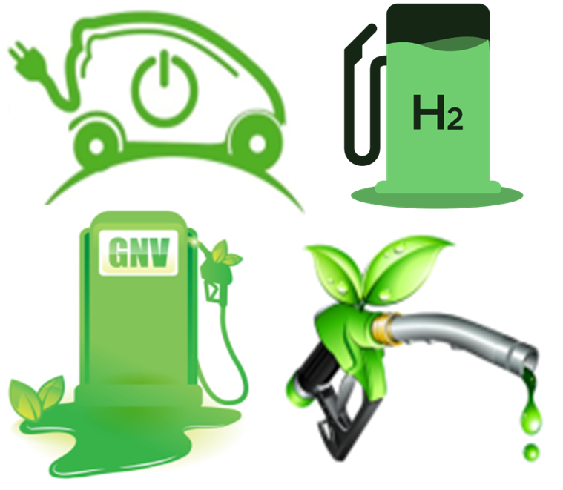
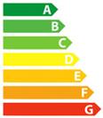
5 leviers pour décarboner les transports
Demande de transport
Report
modal
Remplissage des véhicules
Consommation énergétique des véhicules
Intensité carbone de l’énergie
CO₂ =
x
x
x
x
sobriété
TECHNOLOGIE
Les 5 leviers de la stratégie nationale bas-carbone (SNBC)
Source : MTES, 2020

Slide 5
La voiture électrique, meilleur ou pire des véhicules ?
Impact carbone (gCO₂e/km)
Par technologie
Par type de véhicule
Article du numéro 141 de Transports Urbains sur L’avenir des véhicules intermédiaires
Sources : LPG Conseil et A. Bigo ; données Groupe Renault, Trek Bicycle Corporation, ADEME, Modèle GREET.

Slide 6
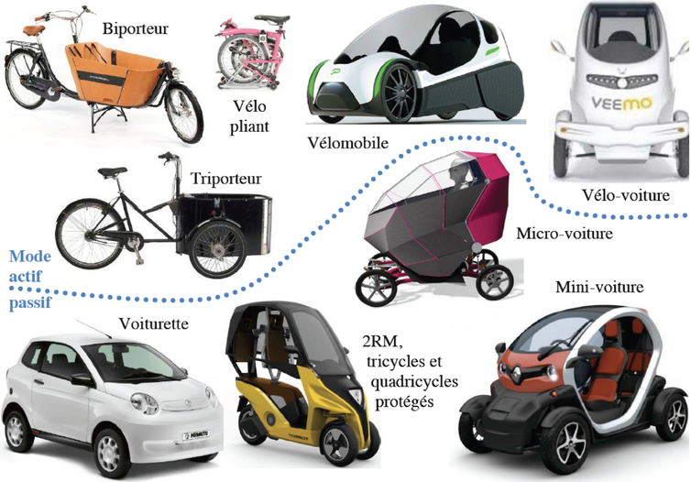
Développer les véhicules intermédiaires entre le vélo et la voiture
Article avec Frédéric Héran :
Malus poids, émissions de CO₂ : intéressons-nous enfin aux véhicules intermédiaires !

Slide 7
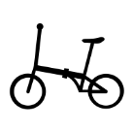
Quelles solutions selon les territoires ?
Modes dominants actuellement
Solutions les plus sobres à développer
10 000
10 000
1 000
1 000
+
Distance (km)
Distance (km)
100
100
10
10
1
1
Très faibles
(rural, ruelle…)
Flux de déplacements
Très forts
(métropole, autoroute…)
Très faibles
Flux de déplacements
Très forts
Notes:
SUITE : la figure de gauche est équivalente à celle de droite de la diapositive précédente (avec quelques détails dans les types de transports en commun), celle de droite s’anime pour faire apparaître les alternatives de mobilité les plus sobres sur les différents types de trajets
3) Quelles sont les alternatives les plus sobres ?
- MOBILITÉS ACTIVES. Sur les courtes distances, les mobilités actives peuvent largement se développer par rapport à la situation actuelle.
C’est le cas pour la MARCHE, qui est trop souvent oubliée dans les débats, les politiques de mobilité ou les aménagements, alors que c’est le 2ème mode de transport derrière la voiture en nombre de déplacements et en temps de transport, et que c’est le mode le plus vertueux (en termes d’externalités), qui est à privilégier avant même le vélo et devant les transports motorisés.
Aussi le VÉLO a de fortes marges de progression. Les Pays-Bas ont par exemple une pratique du vélo 10 fois plus élevée qu’en France. De plus, la diversification des vélos (vélos à assistance électrique, vélos cargo, vélos adaptés, etc.) permet d’étendre son domaine de pertinence et plus facilement convaincre d’anciens automobilistes.
- TRANSPORTS EN COMMUN. Quand les flux sont suffisants, les transports en commun peuvent être développés par rapport à la situation actuelle, en particulier pour le ferroviaire, qui est plus efficace d’un point de vue énergétique que les transports en commun routiers, mais qui trouve sa limite quand les flux deviennent trop faibles, où les bus et cars peuvent prendre le relai en raison de leur capacité de transport plus limitée.
- VOITURE. Dans un système de mobilité durable, la voiture individuelle (utilisée par une seule personne) est une inefficacité du système. Comme elle possède généralement 5 places, son domaine de pertinence correspond aux trajets covoiturés.
- VÉHICULES INTERMÉDIAIRES entre le vélo et la voiture. C’est lorsque les distances de transport deviennent trop importantes pour le vélo classique ou même à assistance électrique (notamment au-delà de 10 km), mais que les flux sont faibles et qu’il en est même difficile de covoiturer, c’est ici la zone de pertinence principale des véhicules intermédiaires entre le vélo et la voiture (speed-pedelecs, vélos-voitures, mini-voitures, vélomobiles, etc.). C’est donc en particulier dans les zones peu denses et en substitution à la voiture individuelle qui domine dans ces zones, que ces véhicules ont leur principale pertinence.
- AUTOPARTAGE. Sur la plus longue distance, l’autopartage ou la location de voiture peut avoir sa pertinence lorsque les transports en commun ne sont pas disponibles (notamment sur des flux faibles), pour les personnes qui n’ont pas de voiture personnelle, car utilisant au quotidien la marche, le vélo, les transports en commun, le covoiturage, ou encore les véhicules intermédiaires (qui sont peu adaptés pour la longue distance en raison de leur autonomie limitée). L’usage de ces mobilités au quotidien fait également de l’autopartage un très bon complément pour des trajets ponctuels du quotidien qui nécessitent une voiture.
- INTERMODALITÉ. Enfin, sur la longue distance, l’intermodalité (qui correspond à la combinaison de plusieurs modes pour un même trajet) peut aussi permettre d’utiliser les transports en commun sur ces trajets, comme cela peut aussi se faire sur d’autres trajets du quotidien. Cela peut notamment se faire avec un vélo pliant, du stationnement vélo en gare qui a un fort potentiel de développement, ou avec tout autre mode.
- AVION. Sur les plus longues distances, il n’y a pas d’alternative sobre qui permette d’atteindre le même niveau de service que le permet le transport aérien, à savoir par exemple partir à l’autre bout du monde pour quelques jours… Réduire le transport aérien demande avant tout de revoir la manière de voyager, pour des destinations plus proches ou en partant moins souvent pour les destinations les plus lointaines. En plus de cette modération des distances des voyages, d’autres modes de transport ou pratiques peuvent émerger sur la longue distance (trains de nuit ou trains de plusieurs jours, voyage à vélo, à pied, à la voile, …), mais avec des vitesses et des durées de voyage bien différentes, et donc des pratiques qui ne sont pas aussi massifiables que l’aérien actuellement.
CONCLUSION
On peut remarquer :
- Qu’il n’y a pas de solution magique, qui peut remplacer la place dominante de la voiture individuelle actuellement.
- Chaque alternative à la voiture individuelle prise isolément (le vélo, le covoiturage, le train, la marche…) a de fortes limites, et c’est la combinaison des alternatives qui importe pour permettre à une personne ou un ménage de se séparer de la voiture, ou d’en avoir un usage plus raisonné. C’est la multimodalité (usage de différents modes selon les trajets, selon les besoins).
- Aussi la voiture ne disparaît pas dans un tel système de mobilité durable, mais trouve une place bien plus limitée.
- Enfin, bien qu’un même territoire puisse accueillir différentes solutions de mobilité, tous les territoires n’ont pas les mêmes alternatives les plus pertinentes pour des mobilités plus sobres et vertueuses (d’un point de vue climat, consommations de ressources, d’espace, activité physique, vitesse / distances / temps de transport, coût, etc.).
Remarques complémentaires :
- Depuis le bas vers le haut, on a des modes de transport de plus en plus rapides, qui permettent de faire des distances de plus en plus importantes. Les modes moins rapides étant généralement moins consommateurs de ressources et d’énergie, la modération des distances de transport (le facteur de demande de transport) est aussi un objectif à poursuivre pour limiter les impacts environnementaux de nos mobilités et faciliter l’usage de modes plus lents et moins impactants.
- De la gauche vers la droite, notamment pour les distances intermédiaires, l’augmentation des flux va de modes de transport individuels à des véhicules et modes de plus en plus massifiés. Ainsi il y a une gradation depuis les véhicules intermédiaires (souvent 1 à 3 places) vers la voiture (souvent 5 places), puis les bus et cars (de l’ordre de 50 places) puis le transport ferroviaire (souvent plusieurs centaines de places)
- La présentation progressive des différents modes a tendance à se faire dans le sens d’une HIÉRARCHIE DES MODES, depuis les plus vertueux vers les moins vertueux (notamment en termes de consommation de ressources, et du coup d’énergie, d’émissions de CO2, de pollutions, etc.).
Jusqu’à maintenant, la hiérarchie a souvent été de privilégier largement la voiture, devant les transports en commun (notamment dans les zones denses, où la voiture devient inefficace), plus récemment le vélo, puis la marche reste trop peu prise en compte dans les politiques de mobilités.
Cette hiérarchie devrait être renversée, la marche étant le mode le plus vertueux et à privilégier, devant le vélo, puis les transports en commun ferroviaires puis routiers, puis la voiture partagée, et enfin la voiture individuelle et l’avion qui sont à éviter autant que possible dans un système de mobilité qui vise la sobriété en ressources.

Slide 8
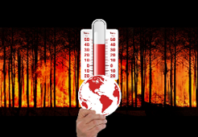
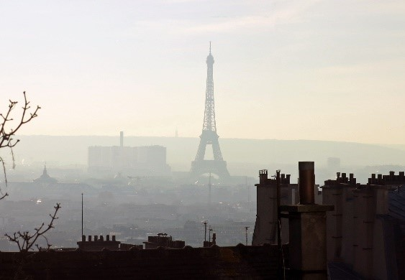
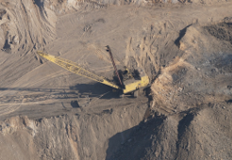
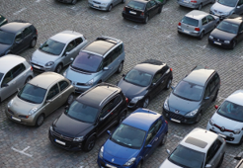
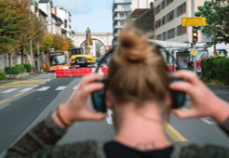
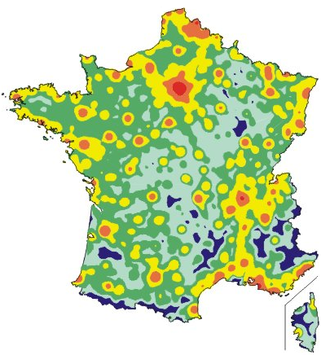
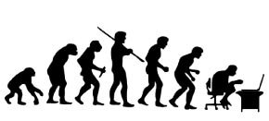
Les impacts environnementaux, sociaux et sanitaires des mobilités
Changement climatique
Pollution de l’air
Enjeux de ressources
Occupation d’espace, congestion, pollution visuelle
Pollution sonore
Accidentalité
Sédentarité,
inactivité physique
Inégalités
sociales et territoriales
Les principales externalités des transports

Slide 9
Impacts des différents leviers sur les externalités des transports
Impact |  |  | Demande de T. |  |  |  |  | Report modal |  |  |  |  |  |  | Rempli. |  |  | Conso. Ener. |  |  |  |  | Intensité Carb.
 | Positif |  | Densification | - Etalement | Télétravail | Commerce proximité | Prod. & conso. locales | + Bus et cars | + Train | + Vélo | - Avion | - Voiture | + Fret fer. et fluvial | - Poids-lourds | Covoiturage | Autopartage | TR Poids-lourds | ↓ poids véhicules | ↓ vit. axes rapides | ↓ vitesse en ville | Ecoconduite | Progrès moteur | Electrique | Agrocarburants | GNV | BioGNV | Hydrogène | Taxe carbone |  | SOBRIÉTÉ | TECHNOLOGIE
 | Neutre
 | Négatif
? | Incertain
EXTERNALITES
Energies fossiles |  |  |  |  | ? | ? | ? |  |  |  |  |  |  |  | ? | ? | ? |  |  | ? |  |  | ? |  |  |  | ?
Conso d'énergie |  |  |  |  | ? | ? | ? |  |  |  |  |  |  |  | ? | ? | ? |  |  | ? |  |  | ? | ? |  |  |  |  |  |  | ?
Pollution atmosphérique |  |  | ? |  |  |  |  |  |  |  |  |  |  |  | ? | ? | ? |  | ? | ? |  |  |  | ? |  |  |  |  |  |  | ?
Autres impacts env |  |  | ? |  | ? |  |  | ? | ? |  |  |  | ? |  |  |  |  |  |  |  |  |  | ? | ? | ? | ? | ? |  |  |  | ?
Métaux |  |  |  |  | ? |  |  |  |  |  |  |  |  |  |  |  | ? | ? |  |  |  | ? |  |  |  |  |  |  |  |  | ?
Pollution sonore |  |  | ? |  |  | ? | ? | ? | ? |  |  |  | ? |  | ? |  | ? |  | ? |  |  |  |  |  | ? | ? |  |  |  |  | ?
Congestion routière |  |  |  | ? |  | ? | ? |  | ? |  | ? | ? | ? |  | ? |  | ? |  |  | ?
Conso d'espace / Biodiversité |  |  |  |  | ? | ? | ? |  |  |  |  |  |  |  | ? | ? | ? |  | ? | ? |  |  | ? |  |  | ?
Accidentalité |  |  | ? | ? |  |  |  |  |  | ? |  |  |  |  |  |  | ? | ?
Sédentarité / Inactivité |  |  |  | ? |  | ?
Dépendance automobile |  |  |  |  | ? | ?
Inégalités territoriales |  |  | ? | ? | ? | ? |  | ? | ? |  |  |  |  | ? |  |  |  |  | ? |  |  |  | ? |  |  | ? | ? |  |  | ? | ?
Inégalités sociales |  |  | ? | ? | ? | ? |  |  | ? |  |  | ? |  |  |  | ? |  |  |  | ? |  |  | ? |  |  | ? | ? |  |  | ? | ?
Résilience |  |  | ? | ? |  |  |  | ? | ? |  |  | ? |  |  |  |  | ? | ? | ? | ? | ? | ? | ? | ?
Principales évolutions suggérées pour la transition énergétique des transports, et leurs externalités

Slide 10
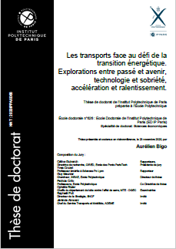
Principaux enseignements
Quels sont les défis à relever ? Quels leviers pour y arriver ?
La mobilité en France depuis 1800
Stabilité des trajets et temps de transport, explosion des distances ; place prépondérante de la voiture
Les impacts et défis des transports
Climat, pollution de l’air, consommation de ressources, d’espace, bruit, accidentalité, inactivité physique, inégalités…
Un besoin d’activer les 5 leviers de décarbonation
Modération de la demande, report modal, remplissage, efficacité énergétique, décarbonation de l'énergie
Comment accélérer la transition ?
La voiture électrique, solution magique ?
Climat, l’électrique nécessaire mais insuffisant ; d’autres défis de soutenabilités ; développer des véhicules plus sobres
Quelles solutions selon les territoires ?
Des alternatives à la voiture variées à combiner ; privilégier les modes actifs, collectifs, et des véhicules plus sobres
Transition climatique… et au-delà ?
Sortir de la dépendance à la voiture individuelle a de forts co-bénéfices sur les autres impacts des transports
Contact et contenus : profil et posts LinkedIn ; mail aurelien.bigo@hotmail.fr ;
recherches et vulgarisation sur la page Les transports face au défi de la transition énergétique (site chaire Energie et Prospérité)

